Slide 1


v
SZOFTVERFEJLESZTŐ ÉS -TESZTELŐ
vizsgaremek
2023
01
Készítette: Gimesi Ádám, Harka Szilárd, Lippai Ádám

Slide 2
v
Ez a prezentáció Viktória Hairstyle szolgáltatásairól szóló weboldalának tervezését és fejlesztését mutatja be. Célunk egy modern és könnyen kezelhető felület létrehozása az ügyfélkapcsolatok és a fodrászati szolgáltatások számára. Ismertetjük a weboldalon elérhető szolgáltatásokat, az általános célokat és a célközönséget, akikre fókuszálunk. Bemutatjuk az oldal architektúráját, tervezett funkcióit és a fejlesztési folyamatot. Reméljük, hogy ez a prezentáció segít az ügyfél weboldalának üzembe helyezésében és növeli az elégedett ügyfélkörét.
02
Prezentáció

Slide 3

v
Általános weboldal statisztika
03
Azoknak a vállalkozásoknak, akiknek van weboldala legalább 25%-al nőtt a bevétele az elmúlt 5 évben
79%
Vállalkozások mondja, hogy túl kicsi egy weboldalhoz
41%
Vállakozások, akik rendelkeznek weboldallal
64%
0
20
40
60
80

Slide 4

v
A vizsgaremek
Kezelőfelülete
04
Négy részből épül fel:
Főoldalból (index.html + style.css)
Árlistából (price.php + style.css + pricelists.sql)
Galériából (jobs.html + style.css)
Adatbázis-módosításból (database.php + datastyle.css + loginstyle.css + login.js)

Slide 5

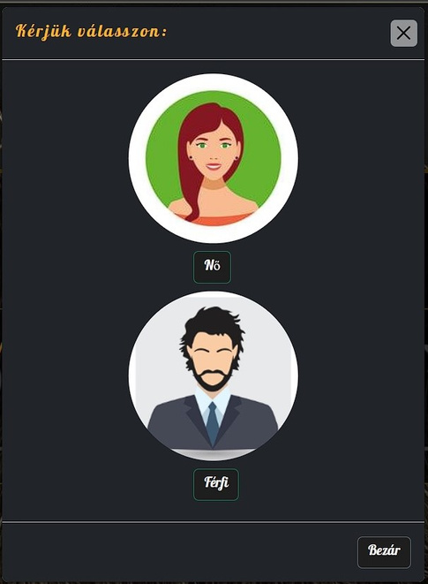
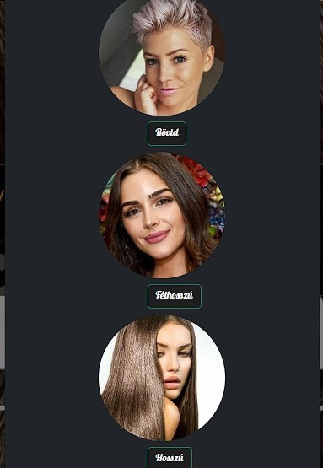
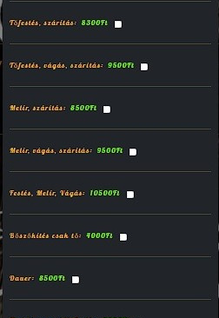
v
Árlista
menüpont
05
Ez a weboldal dinamikus része.
Itt választhatjuk ki a kívánt szolgáltatást.

Slide 6


v
Galéria
menüpont
06
A galériában találhatóak a fodrász eddig munkái. Ha az kurzort rávisszük akkor egy hover hatás érvényesül amivel a kép felnagyítódik a 2x-ére.

Slide 7
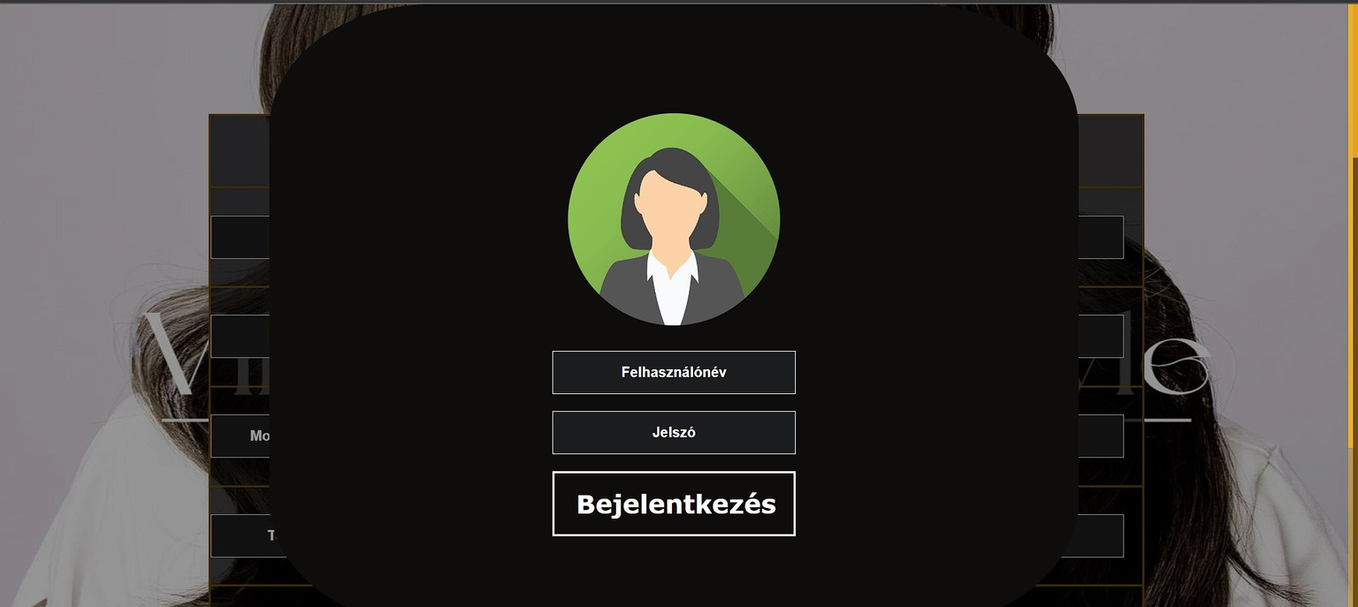
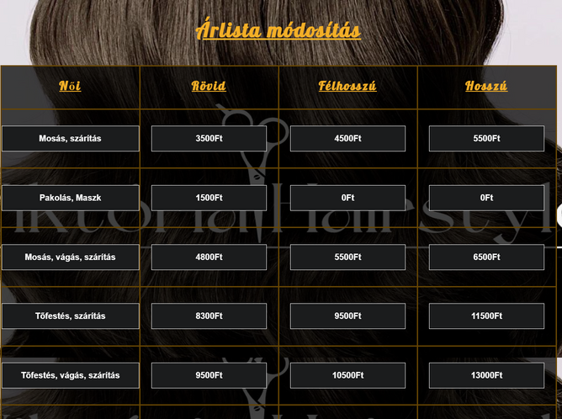
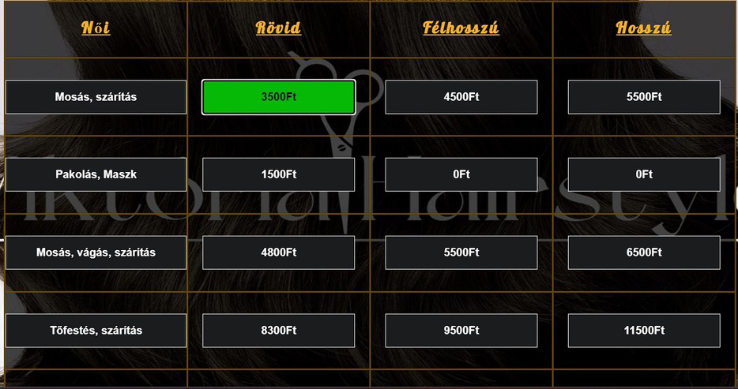
v
Adatbázis
módosítási felület
07
Bejelentkezési felület
A nagyobb védelem érdekében létrehoztunk egy bejelentkezési felületet.
Táblázat
Ide töltődnek be az adatbázisból az adatok
Módosítás
Módosítások utáni mentés/frissítés

Slide 8




v
Kapcsolatok menüpont
08
Facebook
Instagram
Elérhetőség
Cím
Az ügyfél Facebook oldala.
Az ügyfél instagram oldala.
Az ügyfél telefonos elérhetősége.
Az ügyfél szalonjának a címe.

Slide 9









v
Használt alkalmazások,
keretrendszerek
09

Slide 10

v
Az oldalunk reszponzív és adaptív designnal rendelkezik, így tökéletesen alkalmazkodik mindenféle képernyőmérethez és eszközhöz, lehetővé téve a felhasználók számára a kényelmes és hatékony használatot.
10
Reszponzívitás

Slide 11

v
Adatbázis
11
Kapcsolat
Adatbázisunk 1:1 kapcsolatú
Egy táblás modell
Mezők típusai
Azonosító (ID): egész szám,elsődleges kulcs, automatikusan generált
Name: karakterlánc, max 50 karakter
price: egész szám, max 11 számjegy
Rövid/Félhosszú/Hosszú: egész szám, max 10 számjegy
F/N: karakterlánc, max 10 karakter

Slide 12
v
Tesztelés
12
Chrome
Edge
Mozilla
Firefox
A tesztelés során különböző böngészőket használtunk, mint például a Google Chrome, Mozilla Firefox, Microsoft Edge. Az oldalt különböző készülékeken is teszteltük, beleértve a mobiltelefonokat, táblagépeket és laptopokat.

Slide 13

v
Gimesi Ádám
A weboldal témája az én ötletem volt, mert a fodrászom megkért, hogy csináljak neki egy weboldalt. Az én feladataim közé tartozott a weboldal felépítése és dizájnjának a meghatározása. Az adatbázis létrehozása és a weboldal szerver oldali dinamikáját (php) is én készítettem.
A csapatmunka
13
Harka Szilárd
Az én feladatom a weboldal JavaScript része volt, én csináltam a bejelentkezési felületet az adatbázist módosító weboldalra. Valamint én teszteltem különböző eszközökön a weboldal reszponzivítását és működését.
Lippai Ádám
Az én feladatom a HTML szerkezet megalkotása, valamint a képek összegyűjtése és szerkesztése. A dokumentációban is kivettem a részem.

Slide 14
v
SOFTWARE DEVELOPER AND TESTER
EXAM
2023
14
Created by: Gimesi Ádám, Harka Szilárd, Lippai Ádám

Slide 15
v
This presentation shows the design and development of a website about Viktória Hairstyle's services. Our goal was to create a modern and easy to use interface for client interactions and hairdressing services. We describe the services available on the website, the general objectives and the target audience we focus on. We present the architecture of the site, its intended features and the development process. We hope that this presentation will help you to get your client's website up and running and increase your satisfied customer base.
15
Presentation

Slide 16
v
General website statistics
16
Businesses with a website have seen their revenue increase by at least 25% in the last 5 years
79%
Businesses says it's too small for a website
41%
Businesses that have a website
64%
0
20
40
60
80

Slide 17
v
The Exam Interface
17
It is made up of four parts:
Home page (index.html + style.css)
Pricelists (price.php + style.css + pricelists.sql)
Gallery (jobs.html + style.css)
Database modification (database.php + datastyle.css + loginstyle.css + login.js)

Slide 18
v
Pricelist
menu
18
This is the dynamic part of the website.
Here you can select the service you want.

Slide 19
v
Gallery
menu
19
In the gallery you will find the hairdresser's work to date. If you hover the cursor over it, a hover effect is applied which enlarges the image by 2x.

Slide 20
v
Database
modification interface
20
Login interface
For greater protection, we have created a login interface.
Table
This is where the data is loaded from the database
Modification
Save/update after changes

Slide 21
v
Contacts menu
21
Facebook
Instagram
Contact
Address
The client's Facebook page.
The client's instagram page.
Telephone contact details of the customer.
The address of the client's salon.

Slide 22
v
Used applications,
frameworks
22

Slide 23
v
Our site has a responsive and adaptive design, so it adapts perfectly to all screen sizes and devices, allowing users to use it comfortably and efficiently.
23
Respositivity

Slide 24
v
Database
24
Connection
Our database is 1:1 connected
One table modell
Types of fields
Identifier (ID): int, primary key, automatically generated
Name: varchar, max 50 character
price: int, max 11 number
Rövid/Félhosszú/Hosszú: int, max 10 number
F/N: varchar, max 10 character

Slide 25
v
Testing
25
Chrome
Edge
Mozilla
Firefox
During the testing we used different browsers such as Google Chrome, Mozilla Firefox, Microsoft Edge. The site was also tested on different devices including mobile phones, tablets and laptops.

Slide 26
v
Gimesi Ádám
The website theme was my idea, because my hairdresser asked me to create a website for her. My job was to build and design the website. I also created the database and the server side dynamics (php) of the website.
The Teamwork
26
Harka Szilárd
My task was the JavaScript part of the website, I created the login interface for the website that modifies the database. I also tested the responsiveness and functionality of the website on different tools.
Lippai Ádám
My task is to create the HTML structure and to collect and edit the images. I also did my part in the documentation.

